Slide 1

고객관리 달력 시스템
코딩해조
2022042047 김태민
2022042048 서준혁

Slide 2
>> Table of Contents
1
프로젝트 소개
2
개발 과정
3
주요 결과
4
기술적 상세 내용
5
개선점

Slide 3
1
프로젝트 소개

Slide 4
Part 1
>>
프로젝트 목적
고객 정보 관리 효율성 증대
고객 관계 강화
사업관련 편리한 일정관리
개인사업자가 무료로 활용할 수 있는 관리 시스템 제공

Slide 5
Part 1
>>
주요 기능
고객관리
고객관리 달력
시스템
달력 기능

Slide 6
Part 1
>>
기능 및 구조
고객관리 시스템
달력 시스템
고객 추가
고객 검색
일정
추가, 변경, 삭제
일정 확인
통계정보 확인
마일리지 확인
방문 횟수 확인
Gemini
요약 시스템
구글 캘린더 연동
알림 기능

Slide 7
2
개발 과정

Slide 8
Part 2
>>
3월/4월 진행과정
과제 내용 |  | 진행일정
 |  | 1주차 | 2주차 | 3주차 | 4주차 | 5주차 | 6주차 | 7주차 | 8주차
프로젝트 준비 | 프로젝트 기획
 | 계획 PPT 제작
 | 추진일정 계획
 | 프로젝트 틀 구성
프로젝트 진행 | 분담된 부분 프로그래밍
 | 중간 PPT 제작

Slide 9
Part 2
>>
5월/6월 진행과정
과제 내용 |  | 진행일정
 |  | 9주차 | 10주차 | 11주차 | 12주차 | 13주차 | 14주차 | 15주차 | 16주차
프로젝트 진행 | 분담된 부분 프로그래밍
 | 오류 수정
 | 고객관리 시스템 구현
 | 구글 캘린더 연동 구현
 | 요약 기능 구현
 | 프로그램 테스트 및 오류 수정
 | 최종 PPT 제작

Slide 10
3
주요 결과

Slide 11
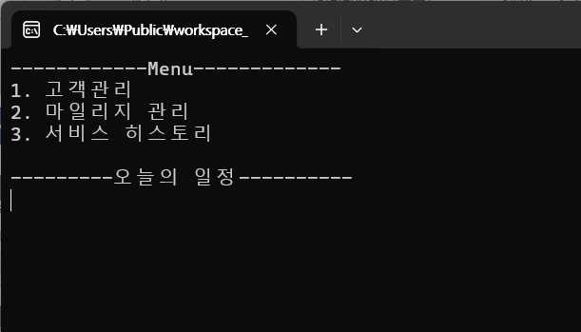
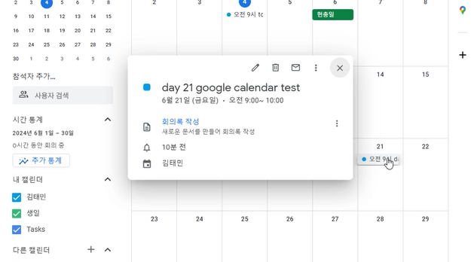
Part 3
>>
프로젝트 목표 및 달성 여부
1
고객관리 시스템
2
달력 시스템
고객 리스트를 csv파일로 관리
고객 추가 시 csv파일 끝에 데이터 추가
고객 검색 및 정보 확인, 마일리지 관리
달력의 일정 추가, 제거, 변경, 방문일 알림
Google Calendar에 일정 추가
Gemini를 사용한 일정 요약

Slide 12
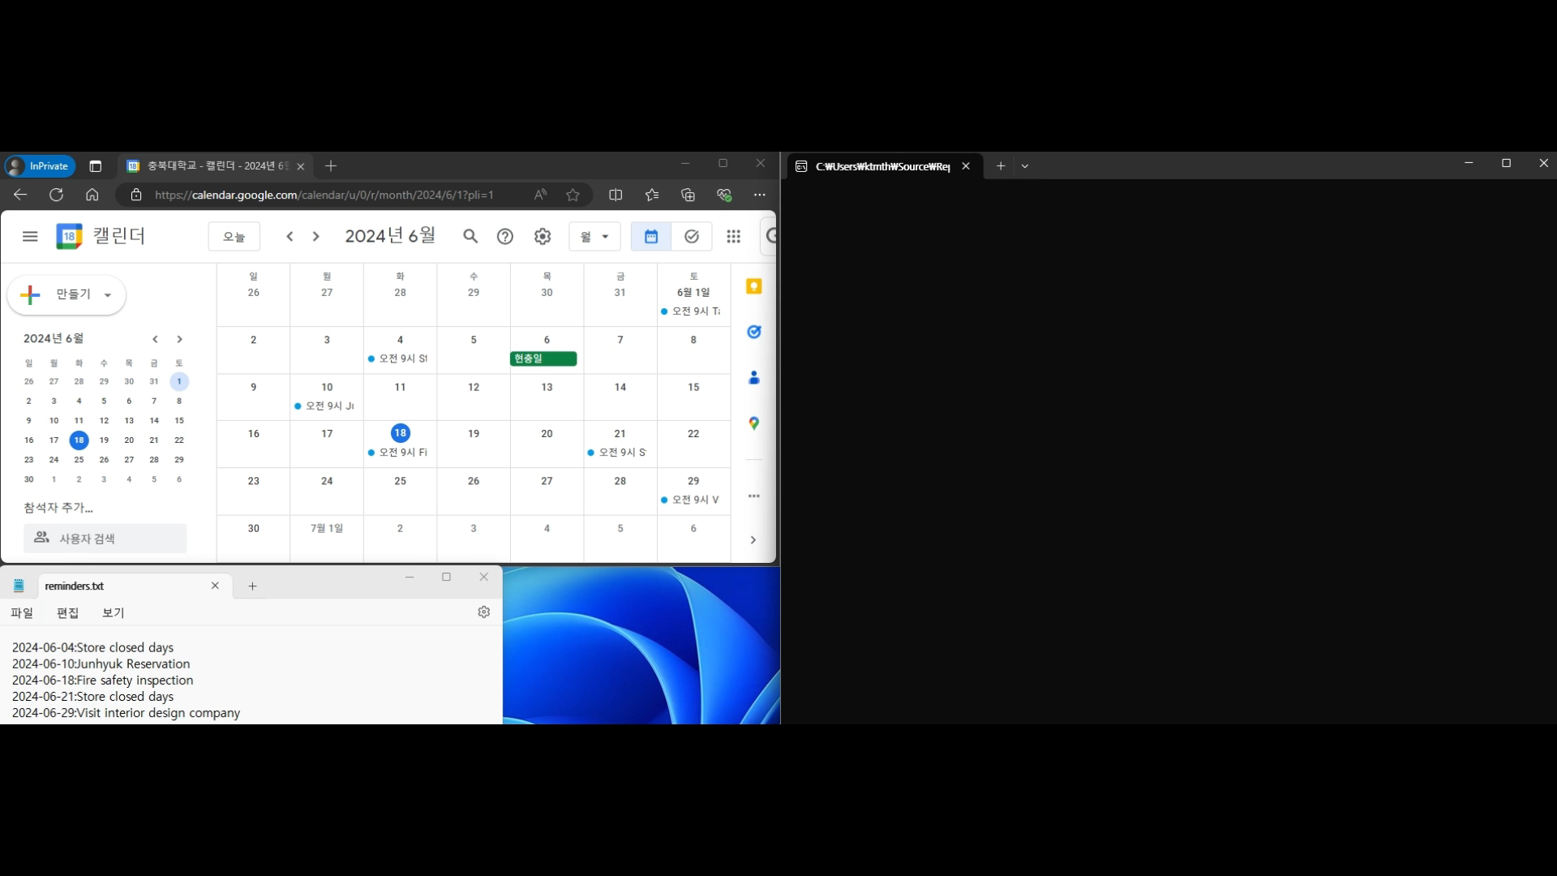
Part 3
>>
주요 성과 및 데모
1
고객관리 시스템
프로그램 실행 시 csv파일에서 고객 데이터 수집
키보드 입력을 받고 해당하는 메뉴로 이동
고객 검색 및 고객 추가 가능
고객을 찾고 금액을 입력하면 마일리지 적립
프로그램 종료 시 csv파일에 데이터 저장

Slide 13
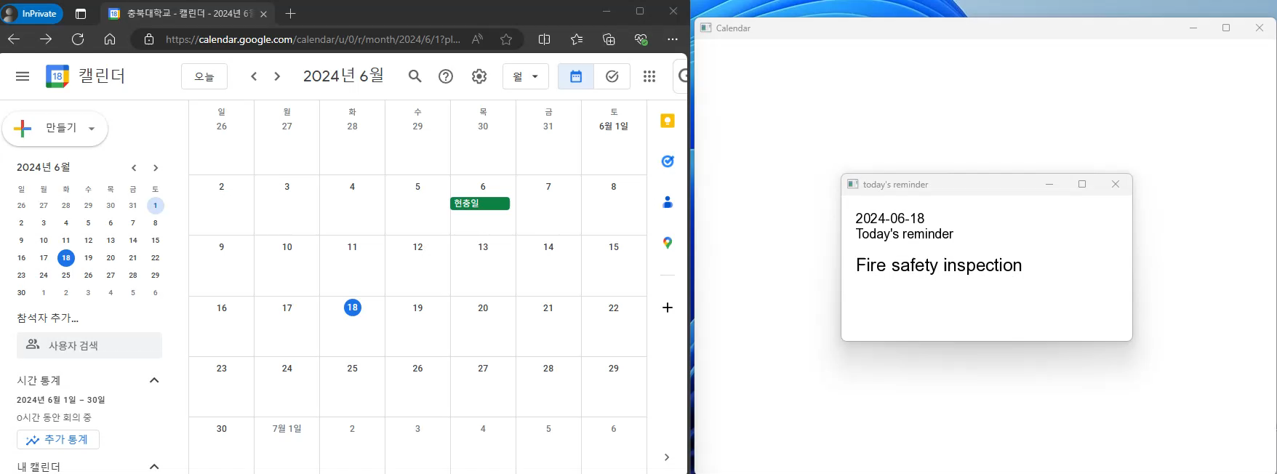
Part 3
>>
주요 성과 및 데모
2
달력 시스템
달력의 일정 추가, 제거, 변경, 해당일 알림
멀티미디어 라이브러리를 사용한 마우스 및 키보드 이벤트 처리
달력의 일정을 Google Calendar에 추가 및 불러오기
달력의 일정을 Gemini-1.5-flash 모델로 요약, 설명, 조언하여 고객관리 시스템에서 출력

Slide 14
Part 3
>>
기존 프로그램과 차별성
사업 종류에 국한되지 않는 범용성
고객 관리와 캘린더 기능의 상호작용
통합성
대규모 언어 모델(LLM)로 요약, 설명, 조언 기능
구글 캘린더와 로컬 캘린더의 연동
B
전체 코드를 오픈소스화 하여 편리한 수정 가능
API
개방형

Slide 15
Part 3
>>
기대효과
간소화 시켜 필수정보를 빠르게 인지
일정을 효율적으로 관리
알림 기능을 통한 업무 효율 향상
고객 만족도 향상
고객 유지 및 확보
업무 효율 향상

Slide 16
4
기술적 상세 내용

Slide 17
Part 4
>>
사용된 오픈소스 및 라이브러리
- 달력 알고리즘
- Google Calendar API
- Vertex Ai gemini API
오픈소스
- SFML 멀티미디어 라이브러리
라이브러리
- 달력의 그래픽화 및 사용자 이벤트 처리
- Google Calendar에 일정 저장
- 일정정보 요약 및 설명해서 프로그램 실행 시 출력
활용
>>
>>

Slide 18
Part 3
>>
구현 방식
1
고객관리 시스템
2
달력 시스템
display.h
data_handler.h
client.h
헤더파일
화면에 메뉴를 출력
고객 데이터 관리
고객정보 저장하는 클래스
활용
calendar.h
googleCalendar.py
summaryGemini.py
헤더파일
달력 출력 및 알림 표시
구글 캘린더와 연동
제미나이 요약, 설명 출력
활용
>>
>>

Slide 19
Part 4
>>
기술적 어려움 및 해결 과정
기술적 어려움
해결
엑셀 파일 직접 사용의 어려움
각자개발한 두 프로그램의 상호작용
텍스트 파일의 한글 처리 깨짐
발급받은 API키의 보안
C++ 환경에서의 Python 구동
CSV로 변경하여 파일처리
Visual Studio에서 콘솔창이 아닌 윈도우창을 사용하여 동시 구동
UTF-8에서 ANSI로 인코딩 형식 변경
환경 변수와 주소를 직접 지정해 유출 방지
시스템 구동과 텍스트파일 상호작용으로 해결
>>

Slide 20
5
개선점

Slide 21




Part 5
>>
추가 개발 및 개선 사항
-
윈도우 프로그래밍으로 디자인 개선
-
애플리케이션으로 제작
-
달력 프로그램의 한글화
-
메일 & 문자 알림 서비스

Slide 22
감사합니다

